Slide 1
计算机课程设计开题报告
基于CNN的图像分类识别
答辩人：王欣悦
小组成员：姚颖舫
黄廷威
王欣悦

Slide 2
目 录
CONTENTS
选题背景和意义
The background and significance of the topic
项目内容与目标
The content and target of the project
预计项目困难点
The difficulties and of the project
成员分工与项目计划
The plan and duty division

Slide 3
PART 01
选题背景和意义
The background and significance of the topic
An action plan with executable, actionable and creative ideas can effectively enhance the company's reputation and brand reputation.

Slide 4
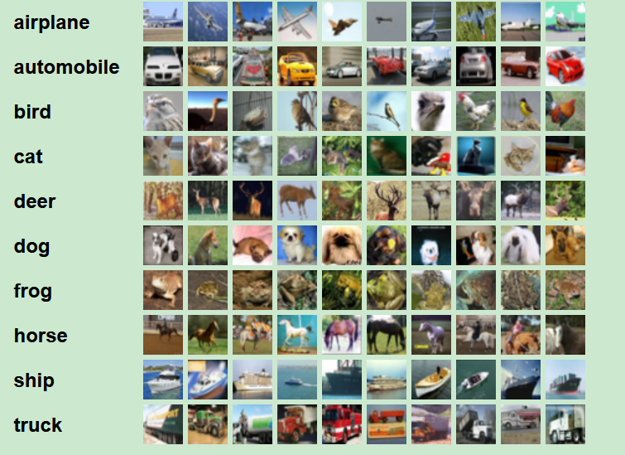
图像分类与识别
          ——神经网络的重要应用
图像分类与识别是神经网络的重要应用，同时也是人脸识别，智能驾驶等技术的来源，计算机视觉(CV)的主要目标
图像分类与识别在生产生活与科学研究等领域都有着重大地位。

Slide 5
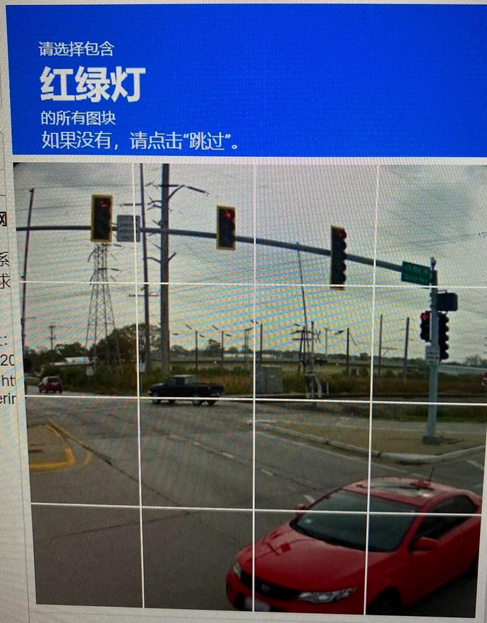
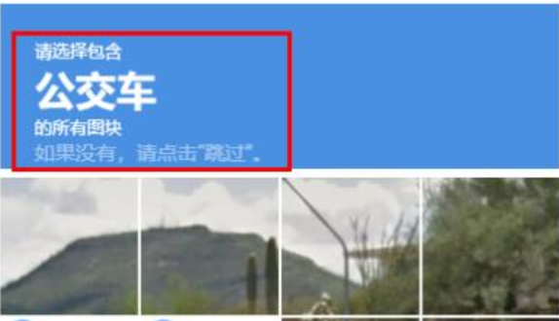
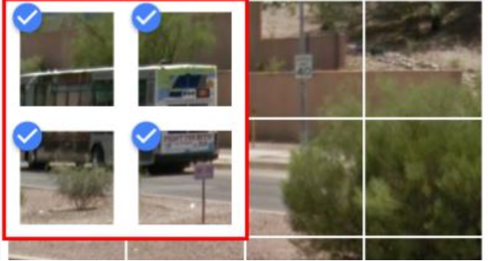
图像分类与识别
也让这些人机识别的验证码似乎丧失了作用

Slide 6
1.使用CNN实现图像分类并提取参数
2.使用QT设计UI界面
3.根据所给图片识别出图片中的物体
PART 02
项目内容与目标
本项目使用CIFAR-10数据集，共有飞机、汽车、鸟、猫、鹿、狗、青蛙、马、船和卡车10个类别
The CIFAR-10 dataset consists of 60000 32x32 colour images in 10 classes, with 6000 images per class. There are 50000 training images and 10000 test images.
(Canadian Institute for Advanced Research-10)
Research methods and processes

Slide 7
图像分类与识别
          ——Why CNN?
为什么要使用卷积神经网络？
如果采用全连接网络(如ANN)，即使隐藏层只有一层，1000个神经元，也很容易造成过拟合&计算量，参数量过大
1024*1024*3 = 3*10⁹
3:RGB channels
而卷积神经网络则避免了这个问题，其在卷积层之间减小了数据量，因而擅长处理很多的数据，典型的例子就是图像识别
传统机器学习涉及比较困难的特征工程，适合处理tabulate的问题，在解决图像问题时也遇到困难

Slide 8
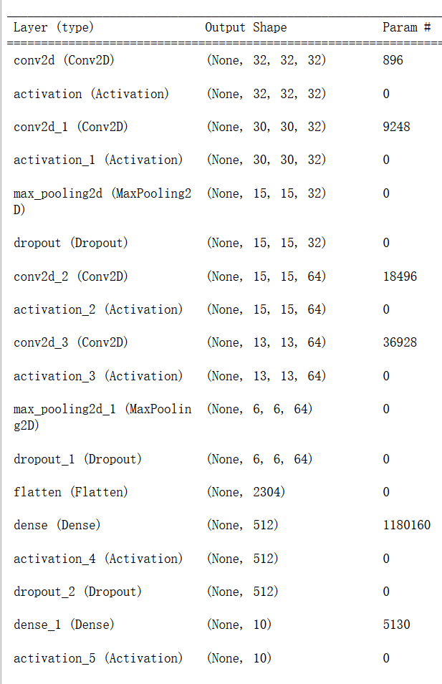
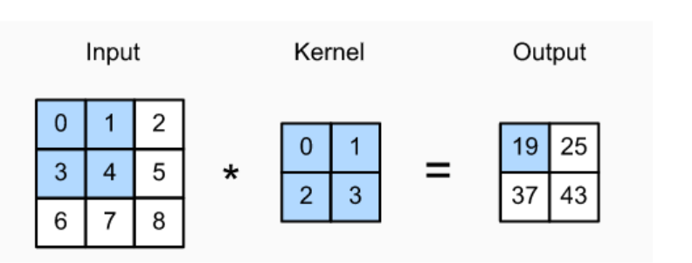
图像分类与识别
          ——Why CNN?
为什么要使用卷积神经网络？
w1+b | w2+b
w3+b | w4+b
CNN中的卷积运算
Kernel中的每一个值可以看做参数
X * (W+B)= Y
注意到卷积层的#param相比全连接层的#param小很多，参数的数量主要取决于Kernel 的大小

Slide 9
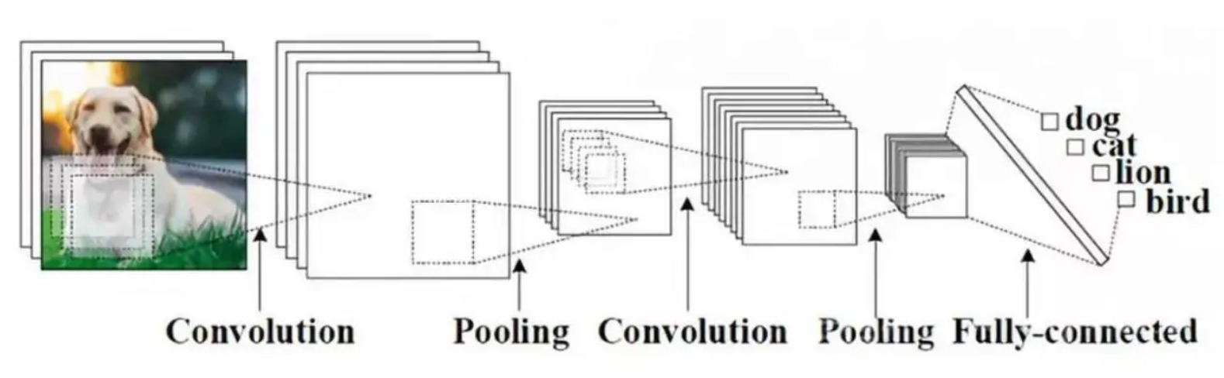
图像分类与识别
          ——How to use CNN?
怎样使用卷积神经网络？
CNN示意图：一般由多个（卷积层，池化层）组合 + 全连接层组成
事实上是一种特征提取 + 拟合的过程

Slide 10
UI界面设计(示意图）
模型框架为：
识别结果为：
结果准确率:
训练图像为：
上传一张图片
使用普通CNN识别
模型框架为：
识别结果为：
结果准确率:
训练图像为：
使用其他优化手段
使用其他神经网络模型识别
Learning_rate：
Batch_size：
Optimizer:
Transfer_learning：Y/N
data_augumention: Y/N

Slide 11
PART 03
预计项目困难点
Research results and applications
An action plan with executable, actionable and creative ideas can effectively enhance the company's reputation and brand reputation.

Slide 12
预计项目困难点
01
02
03
神经网络与Qt的连接
神经网络的训练
Qt的界面设计
在模型（参数）复杂度与训练准确度之间找到平衡
一些模型层与层之间的关系较为复杂（不一定是参数多），导致在C++中编写程序的困难
可能涉及多个网络的不同数据，需要进行多个信号-槽的连接

Slide 13
PART 04
成员分工与项目计划
The induction and summary of the thesis
An action plan with executable, actionable and creative ideas can effectively enhance the company's reputation and brand reputation.

Slide 14
项目计划
W1
W2
W3
W4
学习相关理论知识
搭建项目环境
(Tensorflow, Qt)
搭建第一个CNN
神经网络并调试
初步制作UI界面
继续优化神经网络
开始将参数导入
C++程序中计算
继续优化UI界面
整理数据
继续衔接tensorflow模型与Qt接口
继续优化UI界面

Slide 15
可能的优化方案
    模型本身的优化
    使用轻量化模型或其他模型
1
Neural Network & Maching Learning
    模型参数的调整
    调整learning rate,batch_size,epoch等hyperprameter
2
    进行图像的数据增强
    使用训练好的模型参数迁移学习
3
    制作精美的UI界面
    支持更多功能，产生更好效果
4

Slide 16



小组分工
黄廷威
使用Qt制作
UI界面
王欣悦
搭建神经网络
提取参数
姚颖舫
神经网络与
Qt的衔接(C++)

Slide 17
感谢您的观看与指导
Event planning is an effective behavior to increase market share. An action plan with executable, actionable and creative ideas can effectively enhance the company's reputation and brand reputation.
答辩人：王欣悦
小组成员：姚颖舫
黄廷威
王欣悦

